Slide 1
Re+act 거북이 학습그룹 1주차: React의 작동 방식, 차세대 자바스크립트

Slide 2
React란 무엇일까요?
그리고 우리는 왜
React를 사용할까요?

Slide 3
React는 사용자 인터페이스 구축을 위한
JavaScript 라이브러리입니다.

Slide 4
React는 복잡하고, 상호작용하며
반응이 빠른 사용자 인터페이스의 구축을
단순하게 만듭니다.

Slide 5
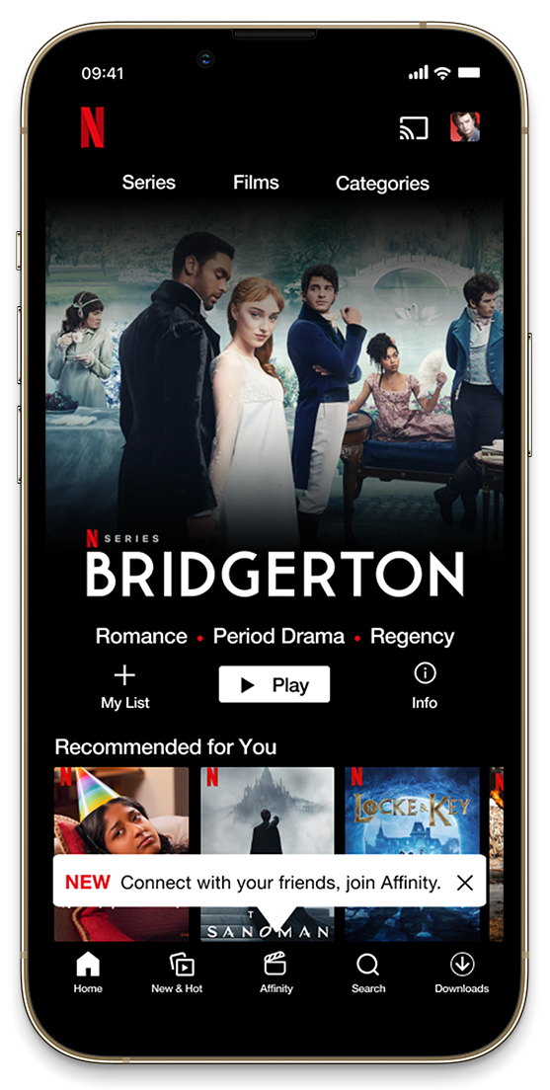


모바일 앱은 상당히 반응이 좋은 사용자 경험을 제공해줍니다: 화면 전환이 원활하게 이루어져서 새로운 페이지의 로드나 다음 동작을 기다릴 필요가 없습니다.
전통적인 웹사이트에서는, 우리가 링크나 버튼을 클릭하면 그 요청이 서버에 전송되고 새로운 HTML 페이지가 브라우저로 보내져 화면에 보여졌습니다.
요청
HTML 페이지

Slide 6

우리를 구원할 JavaScript!
요청
HTML 페이지
자바스크립트는 프로그래밍 언어로, 개발자들이 브라우저에서 로직을 실행할 수 있게 해줍니다.
우리는 이것을 자바스크립트로 조작할 수 있고, 새로운 HTML 페이지를 불러오지 않고도 사용자들이 보는 것들을 변경할 수 있습니다.
자바스크립트는 DOM을 조작할 수 있는데, 이를 통해 HTML의 요소들이 화면에 렌더링됩니다.

Slide 7



React.js란 무엇인가요?
React.js
웹사이트를 위한 최신의
반응형 사용자 인터페이스를
구축하는 것
클라이언트 사이드
JavaScript 라이브러리
선언형, 컴포넌트 중심의 방식으로
코드를 작성

Slide 8
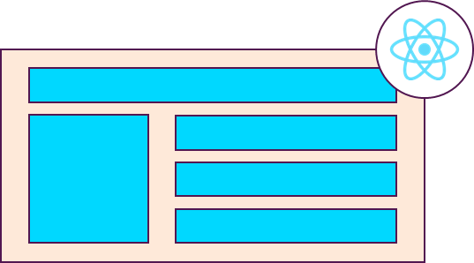
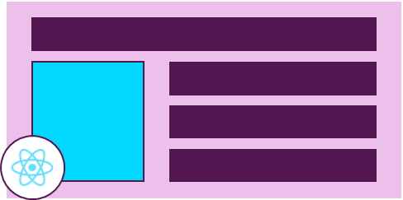
SPA(Single Page Application) 구축
React는 페이지의 일부를 제어하는데
사용할 수 있습니다.
하지만, React로 전체 페이지를
제어하는 것이 더 일반적입니다.
Multi Page Application의 Widget,
몇몇 페이지는 여전히 Backend 서버에서 렌더링 및 전달됩니다.
Single Page Application,
서버는 단 하나의 HTML 페이지를 전송하고, 그 이후는 React가 UI를 제어합니다.

Slide 9
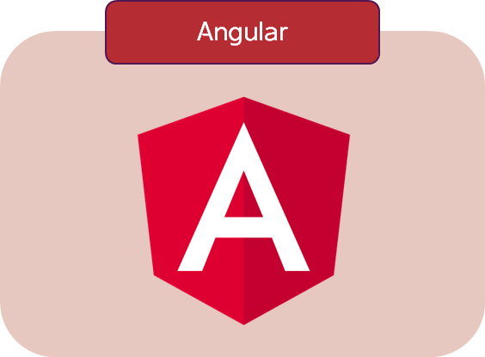
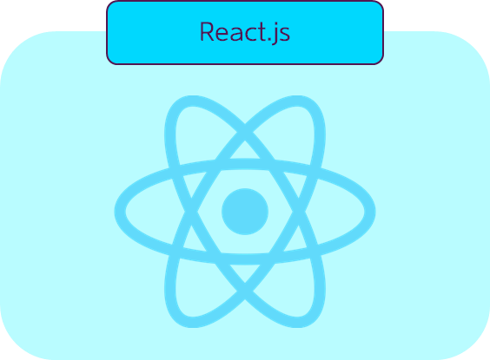
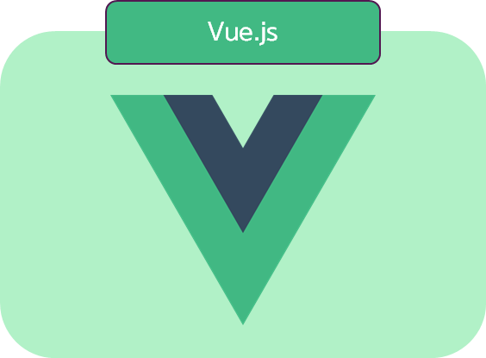
React.js 대안
Angular는 컴포넌트 기반의 UI 프레임워크로, 컴포넌트에 중점을 두고 있습니다. React보다 더 많은 내장 기능을 갖고 있으며, TypeScript를 사용합니다. 작은 프로젝트에는 과할 수도 있습니다.
React는 컴포넌트 기반의 UI 라이브러리로, 컴포넌트에 중점을 두고 있습니다. 라우팅과 같은 기능이 필요하다면 추가적으로 서드 파티 라이브러리를 설치해야 합니다.
Vue는 컴포넌트 기반의 UI 프레임워크로, 많은 기능을 포함하고 있지만 기능이 Angular보다는 적고 React보다는 많습니다. 라우팅과 같은 핵심 기능을 포함하고 있어서 커뮤니티 의존성은 낮습니다.

Slide 10
실습을 통해 JavaScript를 배워봅시다!
자바스크립트 실습환경
JS Bin
https://jsbin.com/?js,console

Slide 11
추가 JavaScript 개념
객체와 배열은 참조형 데이터 타입입니다.
(재할당한다면, 값이 아닌 포인터를 복사하게 됩니다.)
값 복사 ⇒ Spread Operator
자바스크립트에는 (filter 함수와 같은) 다양한 배열 함수들이 있습니다.
종류가 많아 모두 다루지는 않았습니다.
궁금하다면 MDN 등의 사이트를 참고하세요.

Slide 12
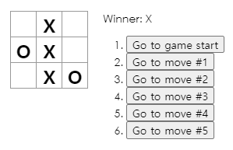
React와 친해지기
https://ko.reactjs.org/tutorial/tutorial.html

